Slide 1
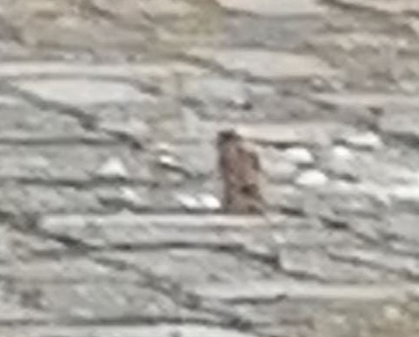
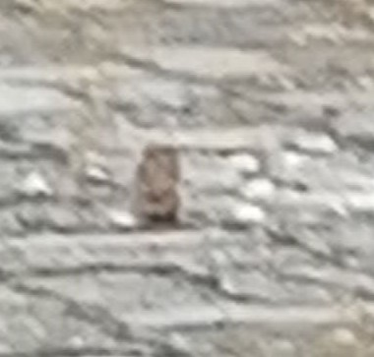
Nome da escola Escola Professor Carlos Teixeira
Concelho Fafe
Pardal-comum
Nome vulgar
Foto da espécie
Passer domesticus
Nome científico
Estatuto de conservação
Alimentação
As causas desta diminuição da população de pardais encontramos a diminuição na construção de casas com telhado, ou então com nenhum espaço para os pardais construirem os seus ninhos; alterações na jardinagem acabando com os sitios de construção de ninhos
Distribuição Geográfica
A sua dieta é à base de insectos, sementes e restos de comida.
Originalmente, a maior parte da Europa e da Ásia. É atualmente a espécie de ave com maior distribuição geográfica no mundo.
Foto da espécie
Ameaças/curiosidades
Utilização excessiva de pesticidas diminuem as populações de insectos, impedindo assim dos pardais de se alimentarem.

